Slide 1
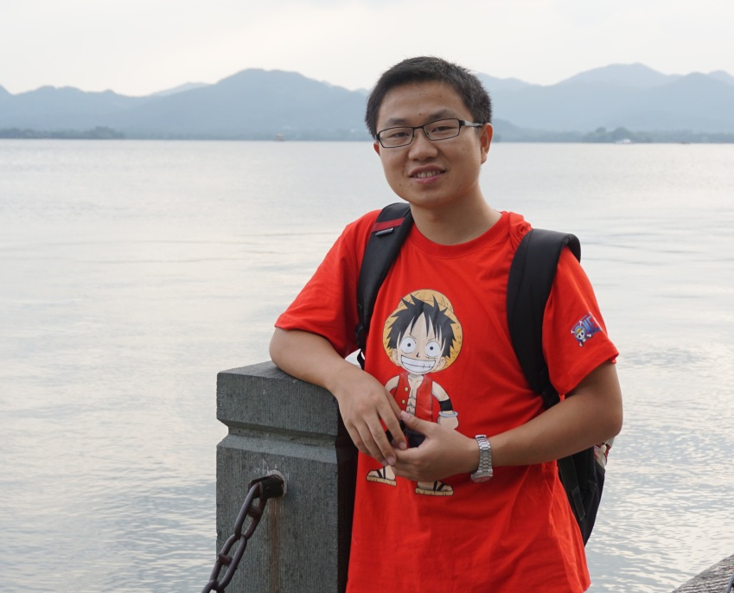
个人分享会
杨瑞健 (ALBERT)
2014/10/10

Slide 2
大纲
自我介绍
熟悉的技术
做过的工作
个人愿景
个人兴趣爱好

Slide 3
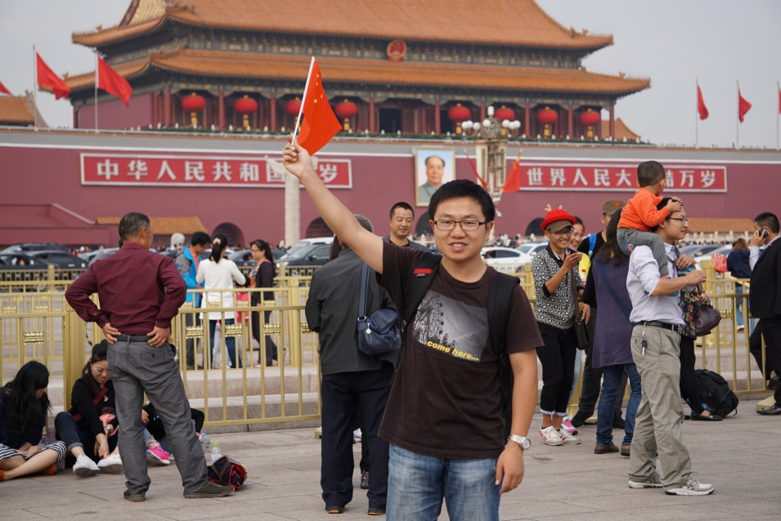
自我介绍
杨瑞健 （Albert）
2012 – 2014 杭州 三维引擎 & 虚拟现实
2009 – 2012 浙江大学 大规模场景实时绘制方向
2008 – 2009 ResourcePro（青岛 ） 保险数据处理
2004 – 2008 青岛科技大学 英语
籍贯：山东 菏泽

Slide 4






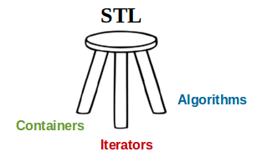


熟悉的技术
C++ / STL, C#
OpenGL
Cg / CUDA
Unity3D
Qt
Lua

Slide 5
做过的工作 <1>
虚拟现实交互展示项目
  特点：高分辨率显示、交互外设接入、多种显示特效、大规模三维场景
  相关技术：VDB场景系统、R3D Render Pipeline绘制管线架构、OpenGL、Cg Shading (Fragment Lighting, Environmental Mapping, Real-time shadow, Water, Rain)、外设接入网络框架、Unity3D（物理、动画、Shader）

Slide 6
做过的工作 <2>
三维监控原型项目
  特点：多路监控视频三维叠加、三维监控线路设定、交互外设接入、大规模三维场景
  相关技术：VDB场景系统、R3D Render Pipeline绘制管线架构、Graphics Shading （Projected Texture）、监控视频接入、Qt

Slide 7
做过的工作 <3>
大规模地形绘制研究（硕士期间）
  特点：渐进最优地形网格表示、预计算误差、基于外存管理的纹理四叉树结构
  相关技术：ROAM构网、饱和误差、纹理四叉树
  测试集合：杭州（DEM<SRTM3> + DOM<Google Earth>）、中国（DEM<SRTM3>）

Slide 8
个人愿景
更深的研究、学习三维绘制技术；
学习更多的计算机技术（JAVA, Python, 软件工程、高质量代码、架构设计）；
充实、愉悦的工作环境；
读万卷书、行万里路；

Slide 9
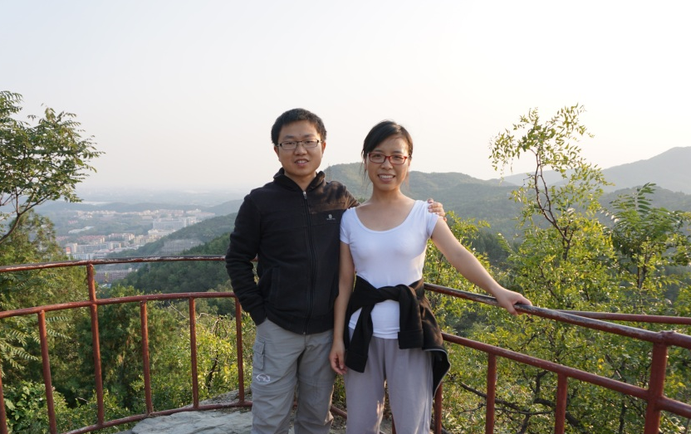
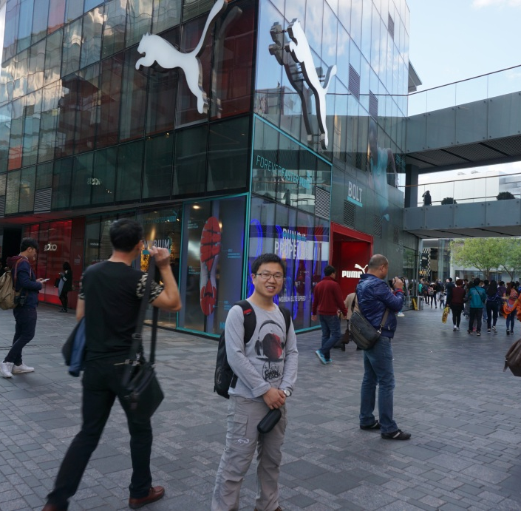
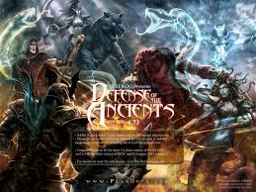
个人爱好
旅行、摄影；
运动（慢跑、乒乓球、骑行。。。）；
读书（侦探、科幻、武侠、散文）；
游戏（Dota）；

Slide 10
THANKS~~

